Slide 1
И
Б
в
у
а
н
л
ю
ы
к
ч
Н.
е
в
в.
Жидкие Кристаллы. Применение!
10 Б

Slide 2
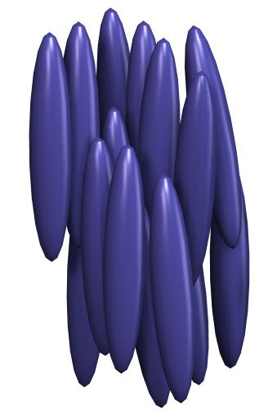
Жидкие Кристаллы - вещества, обладающие одновременно свойствами как жидкостей, так и кристаллов. Наиболее характерным свойством ЖК является их способность изменять ориентацию молекул под воздействием электрических полей, что открывает широкие возможности для применения их в промышленности.

Slide 3
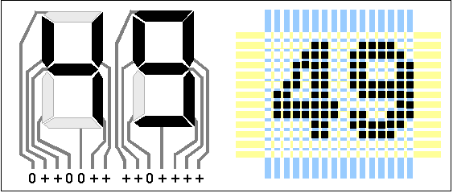
Применение ЖК
Сегментный и точечный ЖК-дисплей.

Slide 4
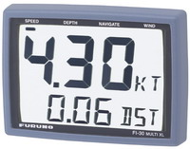
Буквенно-цифровые индикаторы

Slide 5
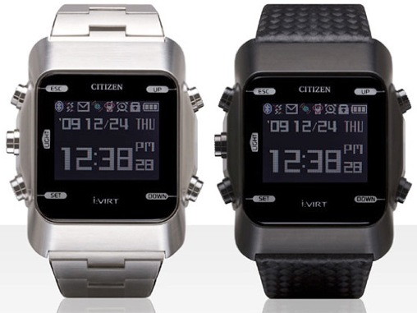
Электронные часы

Slide 6
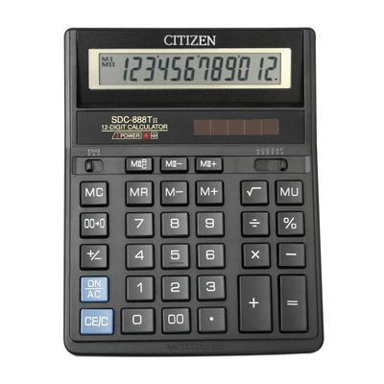
Микрокалькуляторы

Slide 7
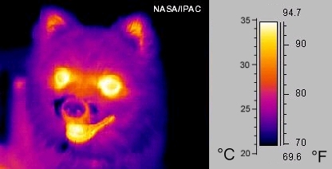
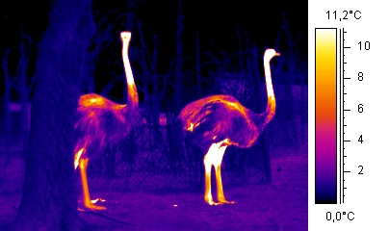
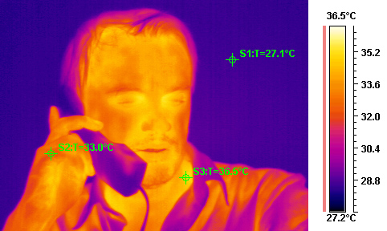
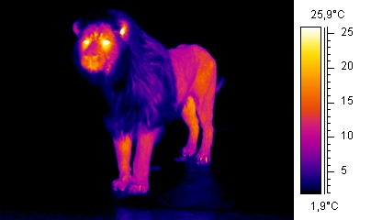
Одно из важных направлений использования жидких кристаллов — термография. Подбирая состав жидкокристаллического вещества, создают индикаторы для разных диапазонов температуры и для различных конструкций.

Slide 8
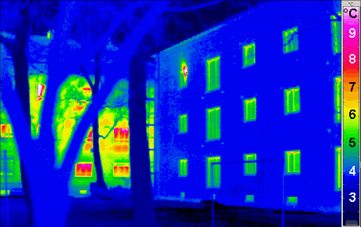
Тепловое изображение обычного здания на заднем плане и
'пассивного дома' на переднем плане

Slide 9
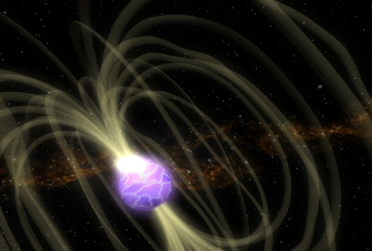
С помощью жидких кристаллов обнаруживают пары́ вредных химических соединений и опасные для здоровья человека гамма- и ультрафиолетовое излучения.

Slide 10
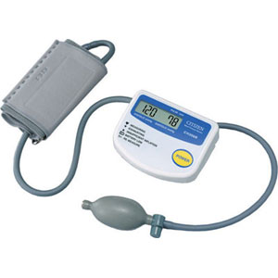
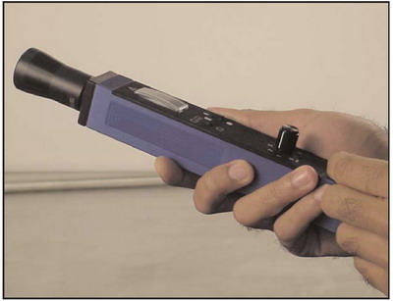
На основе жидких кристаллов созданы измерители давления, детекторы ультразвука.

Slide 11
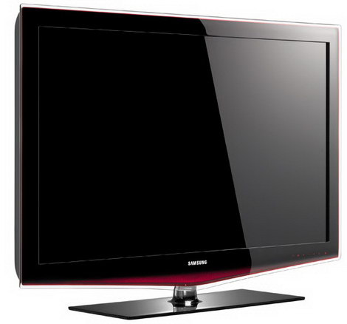
ЖК телевизор

Slide 12
ЖК монитор

Slide 13
К
О
Н
ЕЦ!
P.S. Юля, Сима, Дарина, Тарас, Даша, МЫ ВАС ЛЮБИМ!!!

